Slide 1

合同管理系统最终答辩
答辩人：李瑞泽 王炳澈 刘倩 蒋运霞 张旭旸

Slide 2

01
02
01
项目简介与背景
02
项目核心功能
03
03
小组分工与贡献
目录
目录

Slide 3
第一部分
1
项目简介与背景
1

Slide 4

项目简介
01
系统概述
本系统是一个基于 Web 的合同管理系统，采用 B/S 架构，主要用于合同的全流程管理，包括起草、定稿、会签、审批、查询、统计等，同时具备用户管理、角色管理和权限管理等功能。
项目特色
02
本项目采用 B/S 架构，包含前端和后端部分。前端使用 Vue.js 框架，结合 Naive UI 组件库构建用户界面；后端使用 Express 框架，以 MySQL 作为数据库。

Slide 5
第二部分
2
2
项目核心功能

Slide 6

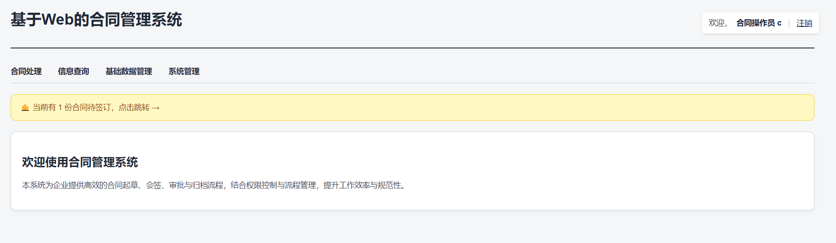
合同管理系统
合同处理
信息查询
基础数据管理
系统管理

Slide 7
合同处理
起草
会签
定稿
审批
签订
点击按钮，进入合同起草页面。填写合同的基本信息（合同名称、合同编号等）填写完成后保存，即可创建新合同文档。
进入会签页面，可查看待会签的合同列表。
点击合同并在会签内容区域输入会签意见，点击提交，执行合同会签流程。
可下载初稿文件进行查看和修改，修改完成后，上传定稿文件。
确认信息无误后点击提交，完成合同定稿流程。
进入审批合同页面，查看待审批合同列表。
根据合同情况，选择审批结果和审批意见。
进入签订合同页面，查看待签订的合同列表。
点击签订合同按钮，执行合同签订流程。

Slide 8
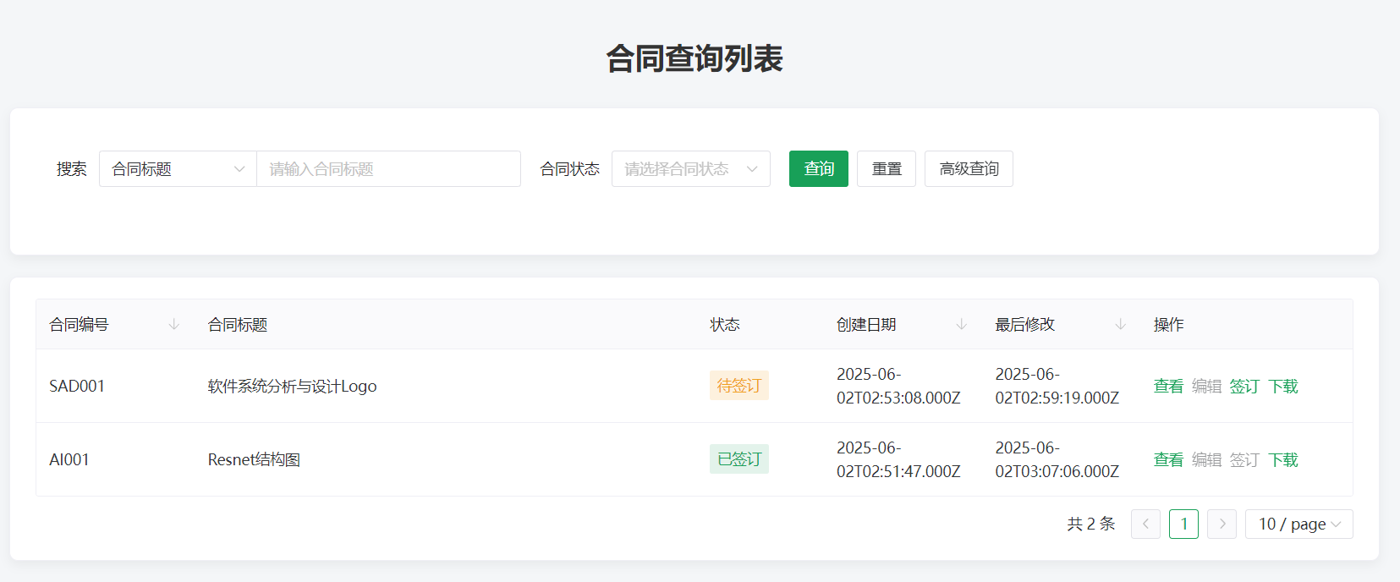
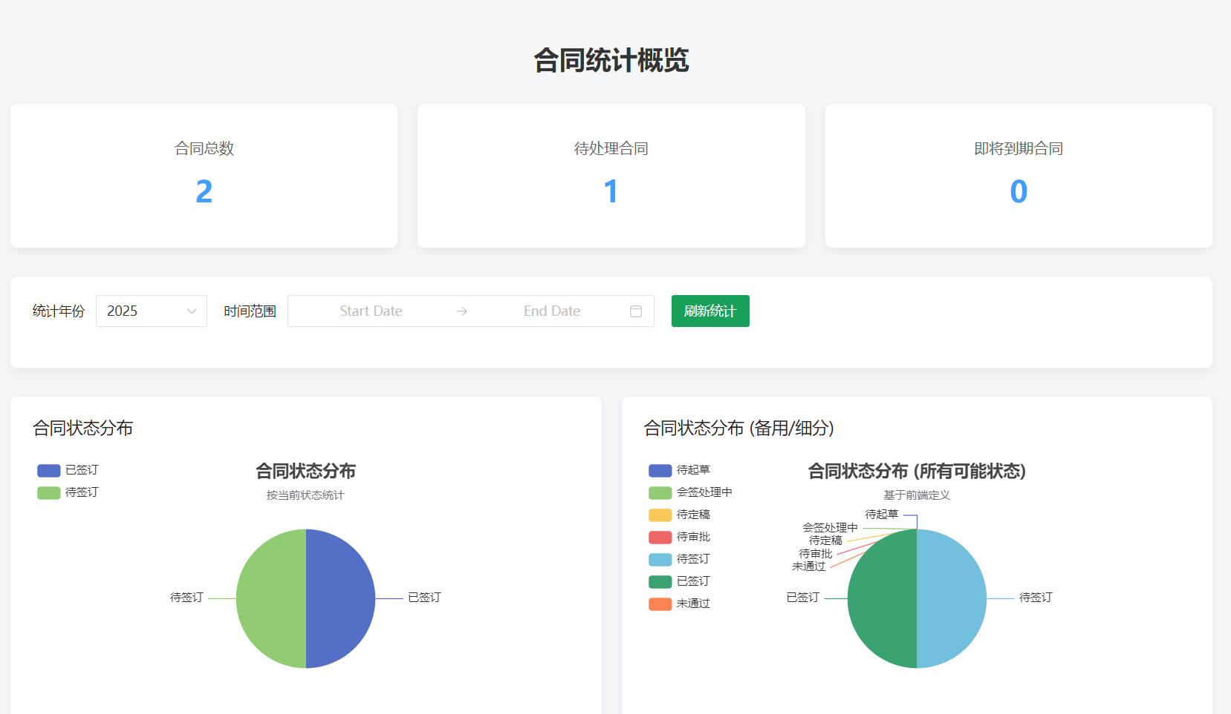
信息查询
01
合同查询
可通过输入合同的相关信息（如合同编号）进行查询。
查询结果将以列表形式展示，可进行查看会签和下载。
详情页面可进行打印、作废合同操作。
02
合同统计
合同统计页面展现不同的统计信息和图表。

Slide 9
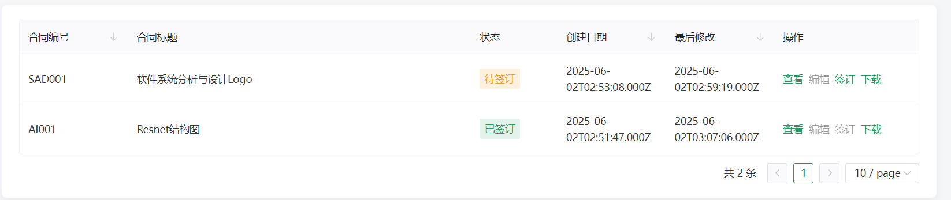
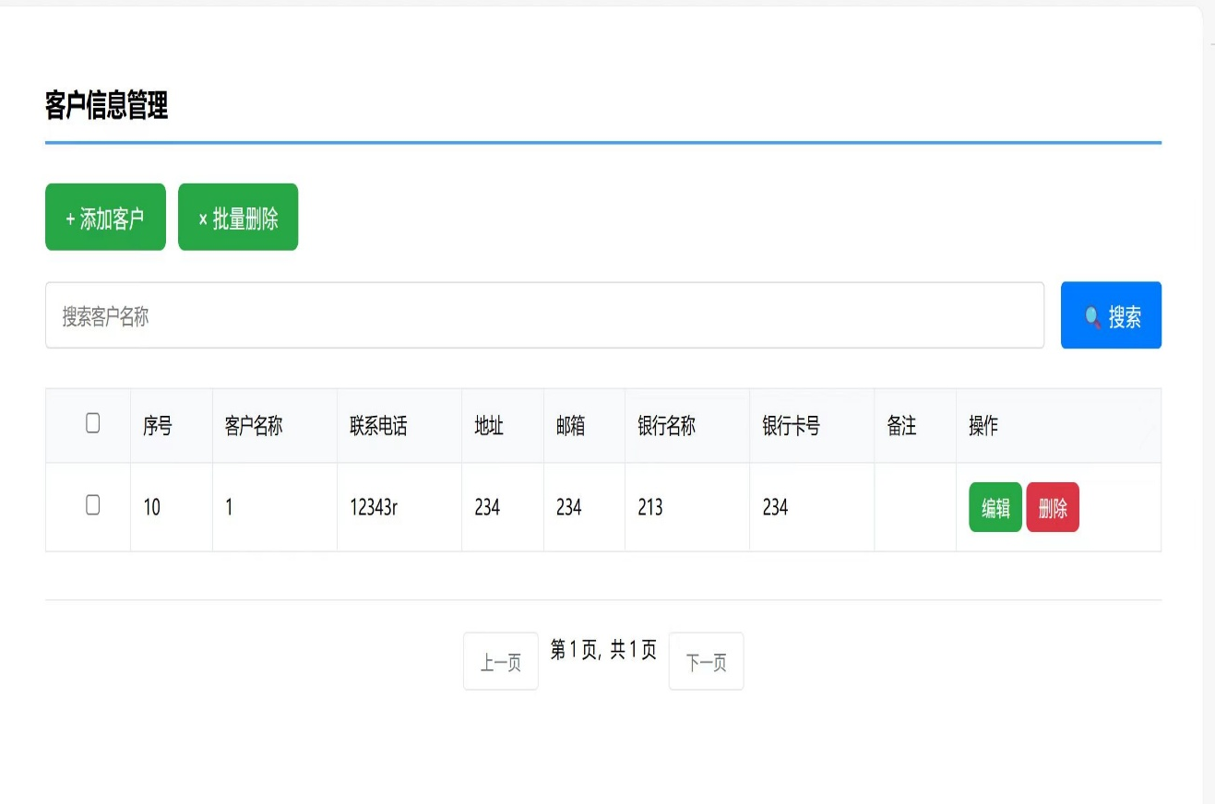
基础数据管理
合同信息管理
查看合同信息
添加
删除
……
客户类型管理
查看当前客户信息
添加
删除

Slide 10
系统管理
分配合同
用户管理
角色管理
功能管理
权限配置
管理员将起草完成的合同，精准指派会签、审批、签订等环节的参与人员，驱动合同流程推进。
维护系统用户账号，支持新增、编辑、删除用户，配置基础登录与操作权限，保障人员准入规范。
预设 管理员、操作员、用户三个角色，通过角色聚合权限，简化权限分配逻辑。
梳理系统功能项（合同起草、会签、查询等 ），为权限配置提供 “最小颗粒”，灵活适配业务需求。
基于角色 ，关联功能与数据权限，实现 “一人一权限，一岗一职责”，避免越权操作风险。

Slide 11
第三部分
3
3
小组分工与贡献

Slide 12

具体分工
功能分工
文档及ppt
李瑞泽：合同管理
王炳澈：合同管理
张旭旸：系统管理
刘倩：数据管理、注册登录
蒋运霞：合同查询和统计
李瑞泽：项目启动报告、项目关闭报告
王炳澈：项目需求分析报告
张旭旸：项目设计报告
刘倩：项目测试报告
蒋运霞：系统使用手册、ppt

Slide 13

成员贡献度
李瑞泽20.5％
刘倩18％
蒋运霞20.5％
王炳澈20.5％
张旭旸20.5％

Slide 14
恳请各位老师批评指正
恳请各位老师批评指正

